Slide 1
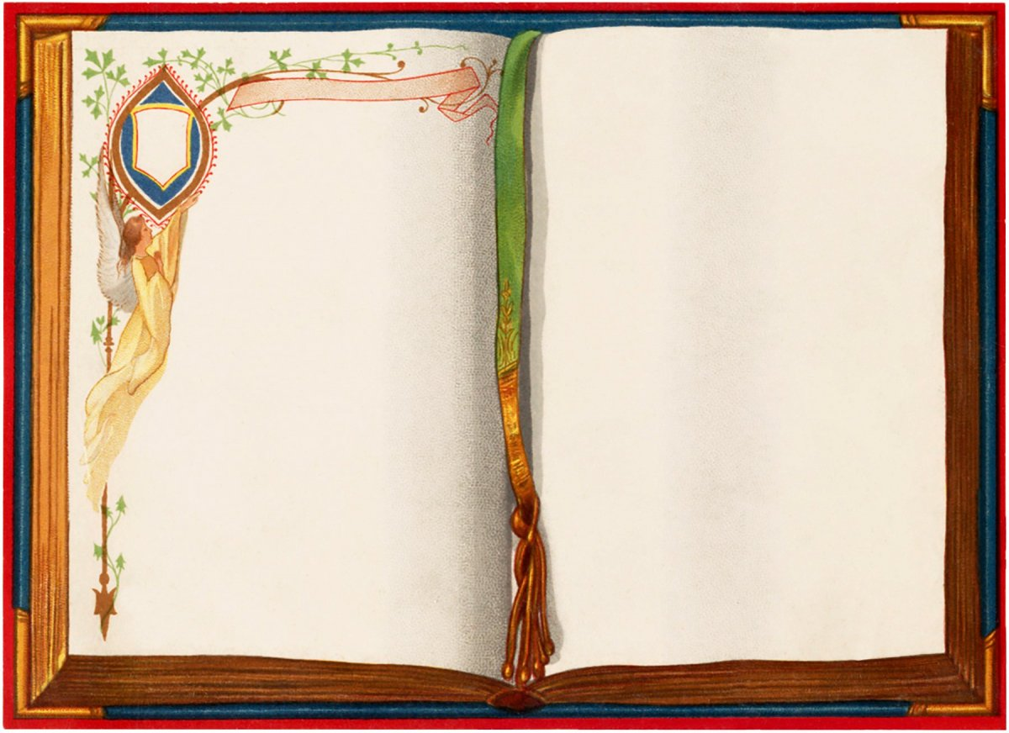
В ноябре в группе «Почемучки» прошли литературные чтения произведений С.Я. Маршака и Д.Н. Мамина-Сибиряка, посвященные юбилейным датам рождения писателей.
В ходе чтений дети познакомились с биографиями писателей, а также с их литературными произведениями.
В группе были организованы выставки книг по творчеству С.Я. Маршака и Д.Н. Мамина-Сибиряка, проведены познавательные беседы и дети поучаствовали в мероприятиях, организованных сотрудниками детской поселковой библиотеки.

Slide 2
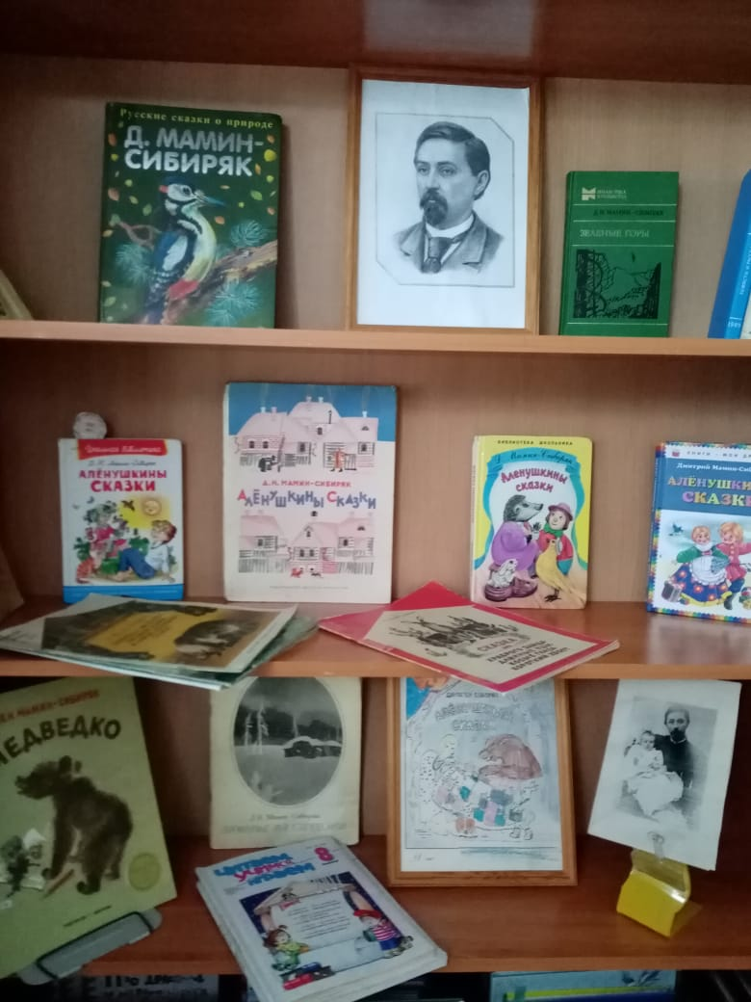
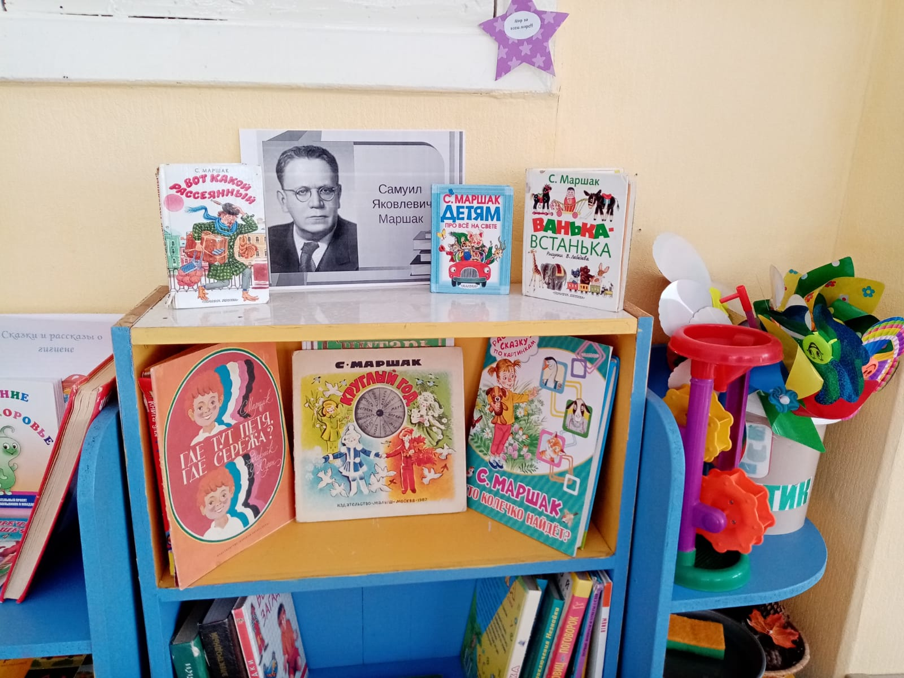

Slide 3
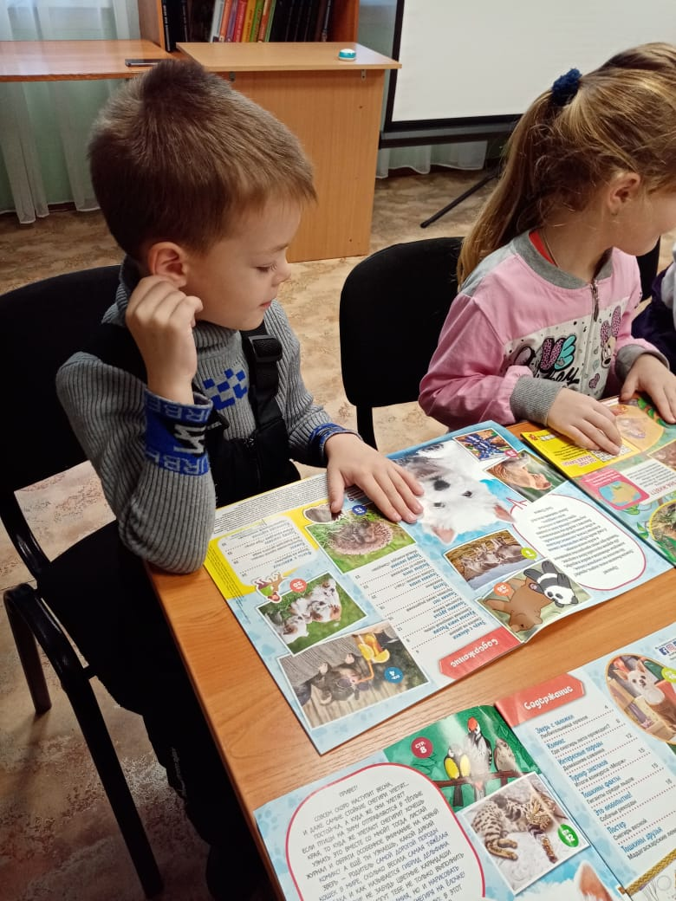
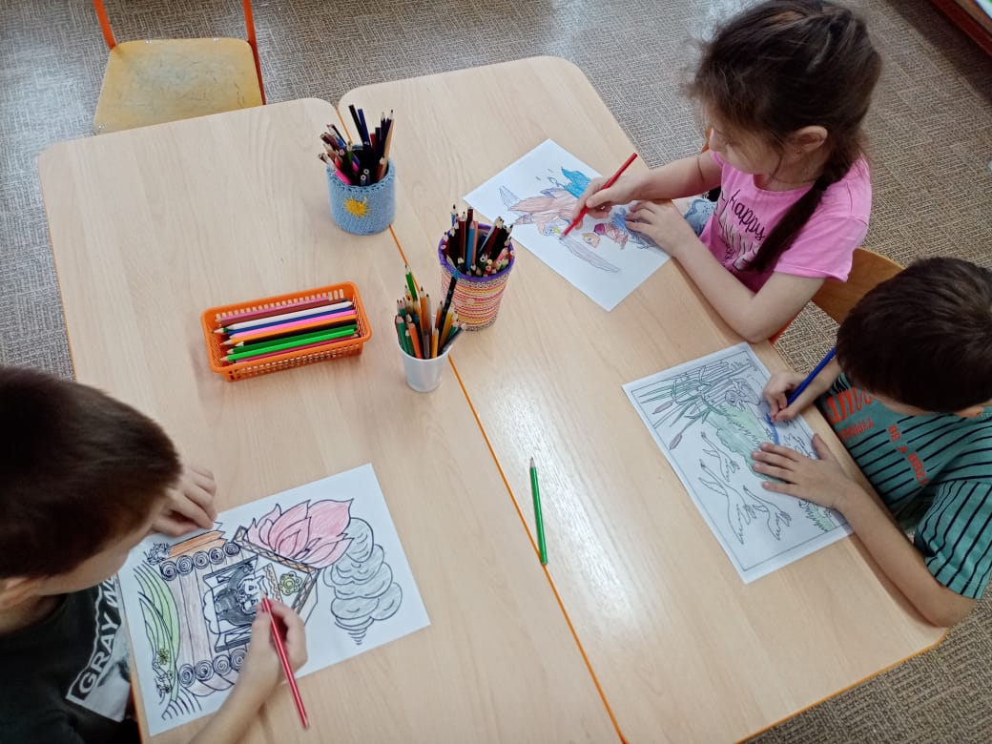

Slide 4
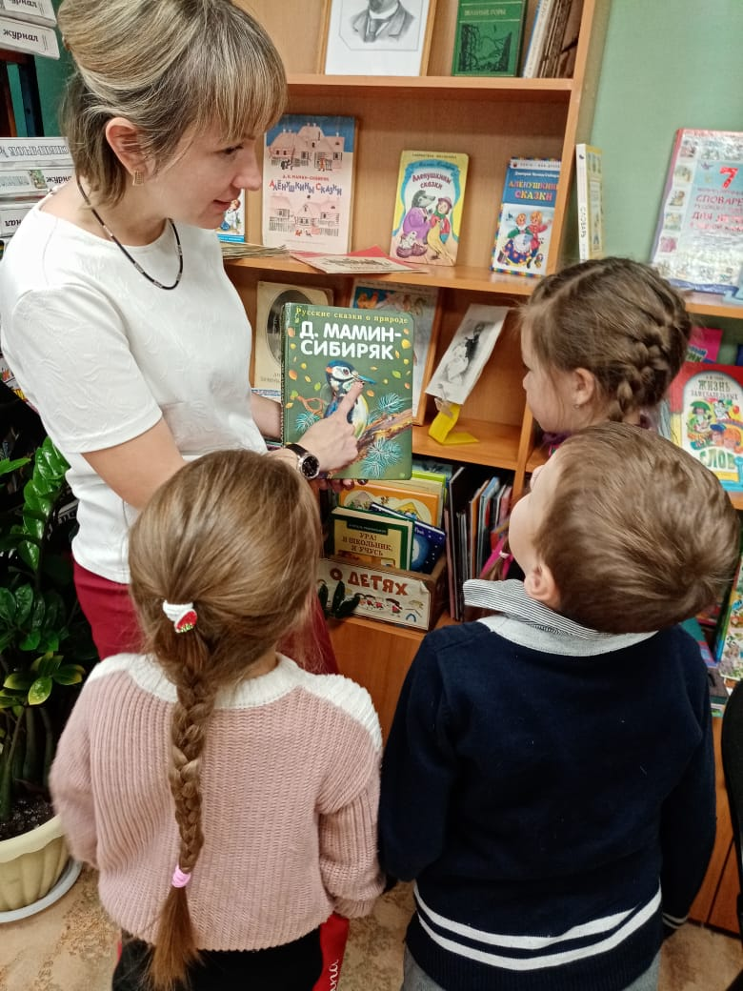
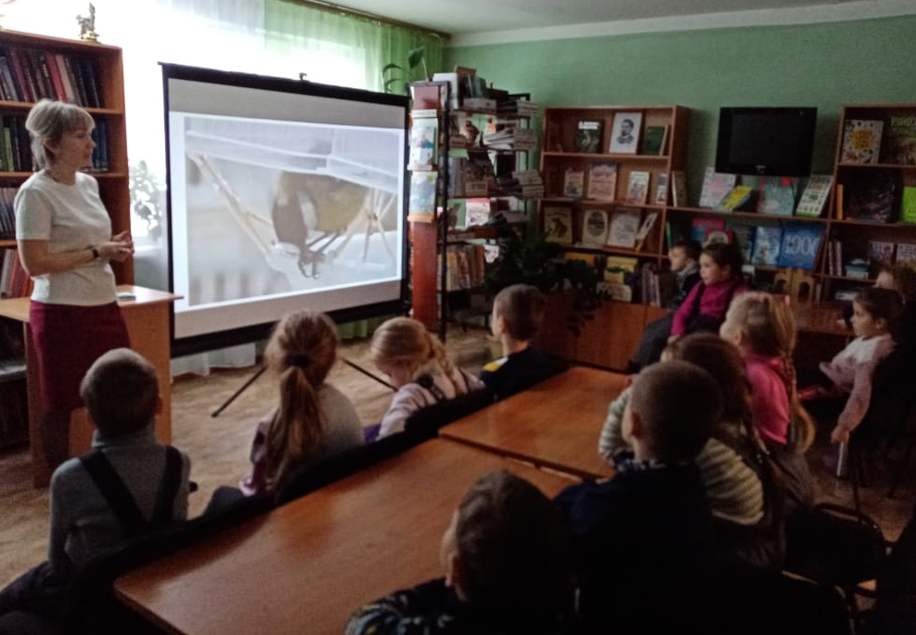

Slide 5
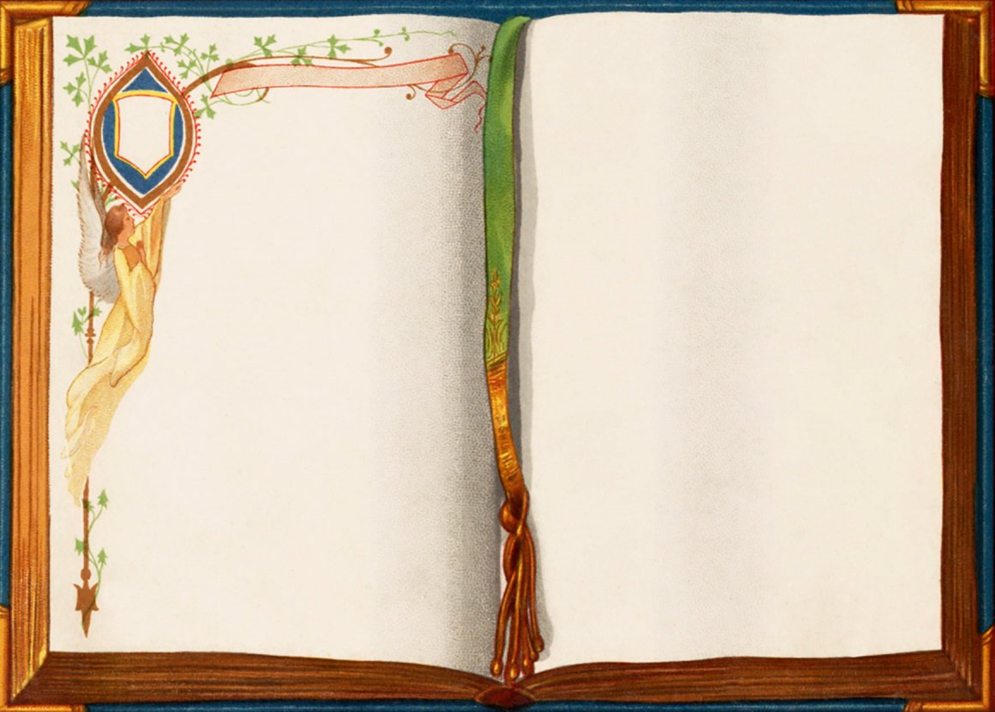
СПАСИБО
ЗА
ВНИМАНИЕ!
Подготовила: Посаженникова Н.В.

